Slide 1
Ознакомительный сайт театров
Автор: Зевакин Иван
Руководитель: Галганова Д.А.

Slide 2
Цель проекта
Показать пользователю театры, которые он может посетить в Москве.
Удобное пользование сайта.
Небольшое ознакомление с театрами.
Возможность перевести пользователя на главный сайт театра, для покупки билетов.

Slide 3
Библиотеки
В процессе работы над проектом я использовал библиотеку Flask переадресации на страницах.

Slide 4
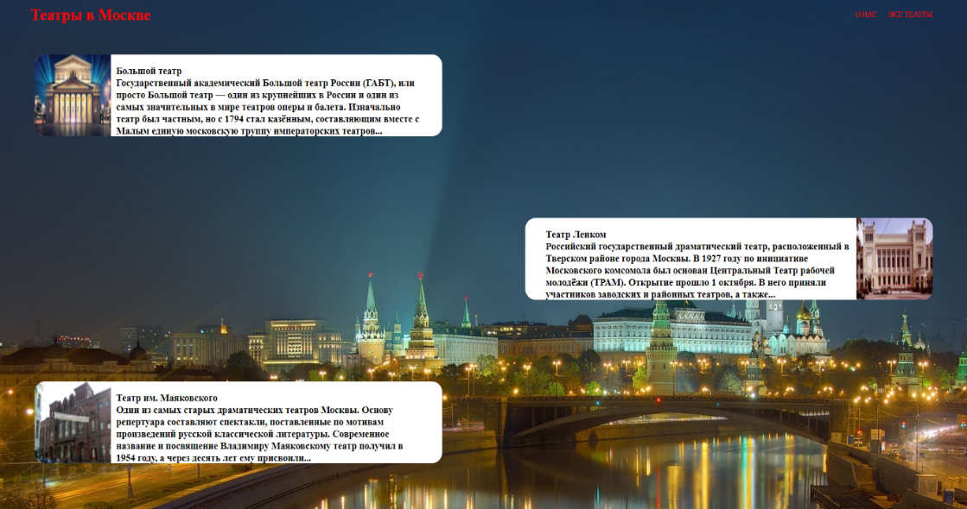
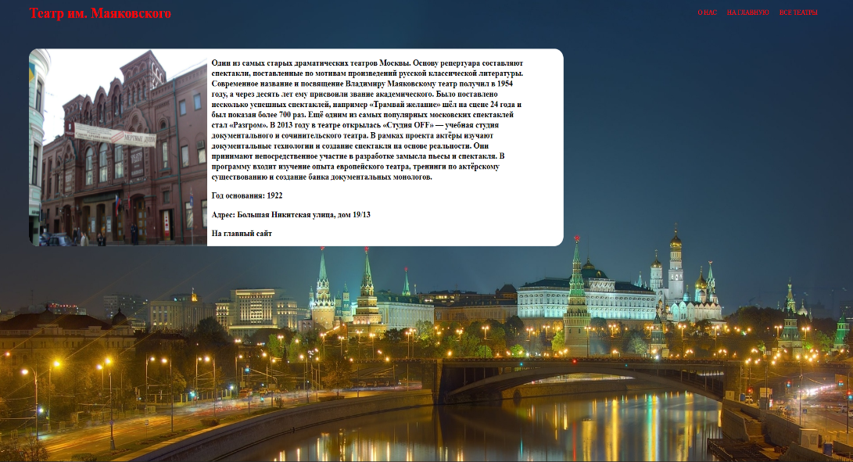
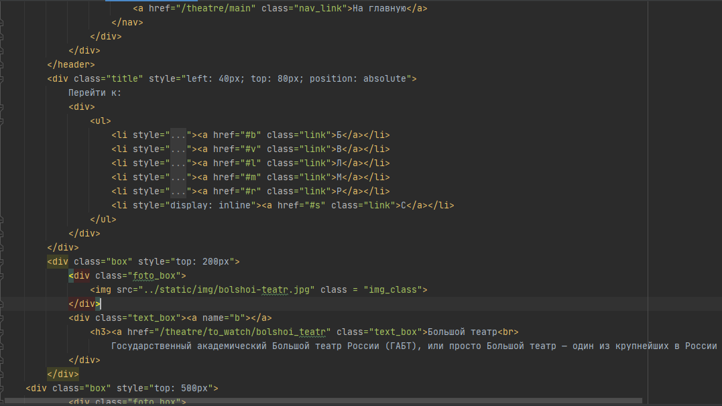
Итоги

Slide 5
Спасибо за внимание!

